Slide 1

EGZERSİZ VE SPOR BİLİMLERİ BÖLÜMÜ
2025-2026 EĞİTİM ÖĞRETİM YILI
BAHAR DÖNEMİ

Slide 2

BÖLÜM ÖĞRETİM ELEMANI SAYISI VE DAĞILIM
ÜNVAN
SAYI
ÜNVAN | SAYI
Profesör | -
Doçent | 1
Dr. Öğr. Üyesi | 2
Arş. Gör | 1
Toplam | 4

Slide 3
AKADEMİK YÜKSELTMELER/AYRILANLAR
Dr. Öğr. Üyesi Fatih Koçak
Egzersiz ve Spor Bilimleri Bölüm Başkan Vekili
Egzersiz ve Spor Bilimleri Anabilim Dalı Başkan Vekili

Slide 4
BÖLÜM ÖĞRENCİ SAYILARI VE BAŞARI DURUMLARI
SINIF | ÖĞRENCİ SAYISI | <=1.99 | 2.00-2.49 | 2.50-2.99 | 3.00-3.49 | >=3.50 | NaN | Toplam
1 | 33 | 18 | 10 | 2 | 0 | 0 | 3
2 | 25 | 17 | 3 | 2 | 3 | 0 | 0
3 | 18 | 12 | 5 | 0 | 0 | 0 | 1
4 | 14 | 8 | 1 | 4 | 1 | 0 | 0
TOPLAM | 90 | 55 | 19 | 8 | 4 | 0 | 4

Slide 5
AKADEMİK DANIŞMANLIKLAR VE ÖĞRENCİ SAYILARI
SINIF | DANIŞMAN | SAYI
1 | Doç. Dr. Yusuf Ulusoy | 32
2 | Doç. Dr. Yusuf Ulusoy | 25
3 | Dr. Öğr. Üyesi Fatih Koçak | 18
4 | Dr. Öğr. Üyesi Egemen Alp | 13
Düzensiz Öğrenci

Slide 6
Stratejik Alan 1: EĞİTİM-ÖĞRETİM

Slide 7
Hedef 1.1.
    1.1.1.Eğitim-öğretim programları için belirlenen öğrenim çıktılarının göstergelere dayalı değerlendirme ve kapsamlı program gözden geçirme süreçlerini tüm Spor Bilimleri programlarında uygulamak, müfredat ve program geliştirme kararlarını bu süreçlerden elde edilen sonuçlara dayandırmak
Program ve Müfredat Düzenlemeleri
023 No’lu Bölüm Kurulu / 08.06.2026: 2026-2027 Eğitim-Öğretim Yılı Egzersiz ve Spor Bilimleri Bölümü ders kodlarının güncellenmesi görüşülmüş ve uygun bulunmuştur.

Slide 8
Hedef 1.1.
1.1.2 Öğrenci merkezli öğretimin etkin bir şekilde uygulanabilmesi için derslerdeki şube başına düşen öğrenci sayılarını ve öğretim elemanlarının ders yüklerini gözden geçirmek ve iyileştirmek
ÖĞRETİM ELEMANI BAŞINA DÜŞEN ÖĞRENCİ SAYISI
ÖĞRETİM ELEMANI SAYISI / ÖĞRENCİ SAYISI=23

Slide 9
Hedef 1.1.
1.1.2 Öğrenci merkezli öğretimin etkin bir şekilde uygulanabilmesi için derslerdeki şube başına düşen öğrenci sayılarını ve öğretim elemanlarının ders yüklerini gözden geçirmek ve iyileştirmek
ÖĞRETİM ELEMANI | LİSANS DERS YÜKÜ |  | LİSANSÜSTÜ DERS YÜKLERİ
 | SAYI | SAAT | SAYI | SAAT
Doç. Dr. Yusuf ULUSOY | 6 | 13 | 1 | 3
Dr. Öğr. Üyesi Fatih KOÇAK | 8 | 20 | - | -
Dr. Öğr. Üyesi Egemen ALP | 7 | 18 | - | -

Slide 10
Hedef 1.1.
1.1.2 Öğrenci merkezli öğretimin etkin bir şekilde uygulanabilmesi için derslerdeki şube başına düşen öğrenci sayılarını ve öğretim elemanlarının ders yüklerini gözden geçirmek ve iyileştirmek
BÖLÜM ADI | AÇILAN TOPLAM DERS SAYISI | AÇILAN TOPLAM DERS SAATİ | BÖLÜM KADROLU | FAKÜLTE DİĞER BÖLÜM | 40A | 31 MADDE | 89 MADDE
Egzersiz ve Spor Bilimleri | 21 | 60 | 3 | 7 | - | 1 | -

Slide 11
Hedef. 1.4.
1.4.1 Eğitim-öğretim programlarında öğrenim gören tam zamanlı uluslararası öğrencilerin sayılarını, niteliğini ve geldikleri ülkelerin çeşitliliğini artırmak
1.4.2 Uluslararası değişim hareketliliğini artırmak
1.4.3 Tam, yarı ve kısa zamanlı istihdam veya misafir edilen nitelikli yabancı uyruklu öğretim elemanı sayısını artırmak
 | SAYI | ÜLKELER
ULUSLARARASI ÖĞRENCİ | 8 | Azerbeycan, İran, Kazakistan, Endonezya
ERASMUSA GİDEN ÖĞRENCİ | - | -
ERASMUSDAN GELEN ÖĞRENCİ | - | -
ERSAMUSDAN GİDEN AKADEMİK PERSONEL | - | -
ERSAMUSDAN GİDEN AKADEMİK PERSONEL | - | -

Slide 12
İŞ BAŞINDA EĞİTİM DURUMU
KURUM | ÖĞRENCİ SAYISI
PTA SPORTİF EĞİTİM ORGANİZASYON DANIŞMANLIK TURİZM GIDA İNŞAAT LTD ŞTİ | 1
PLAYGYM SPOR SALONLARI İŞLETMECİLİĞİ LİMİTED ŞİRKETİ | 1
BORSOS TENİS SPOR KULÜBÜ İKTİSADİ İŞLETMESİ | 1

Slide 13
Stratejik Alan 2: ARAŞTIRMA VE GELİŞTİRME (Ar-Ge)

Slide 14
Hedef 2.2
Fakülte bünyesindeki Ar-Ge çalışmalarının sayısını artırmak ve görünür kılmak
2.2.1 Ulusal ve uluslararası saygın kuruluşlarca desteklenen Ar-Ge projelerinde yürütücü ve/veya katılımcı olarak yer almak
2.2.2 Ar-Ge faaliyetleri sonucu ortaya çıkartılan ürün, tasarım, faydalı model ve patent sayılarını artırmak
BİTİRİLEN PROJE SAYISI:
PROJE ADI | DESTEKLEYEN KURULUŞ | PROJE YÜRÜTÜCÜSÜ | PROJE ARAŞTIRMACI
- | - | - | -

Slide 15
Hedef 2.2
Fakülte bünyesindeki Ar-Ge çalışmalarının sayısını artırmak ve görünür kılmak
2.2.1 Ulusal ve uluslararası saygın kuruluşlarca desteklenen Ar-Ge projelerinde yürütücü ve/veya katılımcı olarak yer almak
2.2.2 Ar-Ge faaliyetleri sonucu ortaya çıkartılan ürün, tasarım, faydalı model ve patent sayılarını artırmak
DEVAM EDEN PROJE SAYISI:
PROJE ADI | DESTEKLEYEN KURULUŞ | PROJE YÜRÜTÜCÜSÜ | PROJE ARAŞTIRMACI
- | - | - | -

Slide 16
Hedef 2.2
Fakülte bünyesindeki Ar-Ge çalışmalarının sayısını artırmak ve görünür kılmak
2.2.3 Fakültenin etki faktörü yüksek, ISI ve Scopus veri tabanları tarafından taranan uluslararası bilimsel dergilerdeki yayın ve atıf sayısını artırmak
2.2.4 Fakültenin ISI ve Scopus veri tabanları dışındaki dergilerdeki yayın ve diğer bilimsel faaliyet sayısını artırmak
2.2.5 Fakültenin ulusal ve uluslararası üniversite sıralama (ranking) ve değerlendirmelerindeki (rating) konumunu sürekli olarak yükseltmek
YAYIN KATEGORİ | SAYI
SCI-E;SSCI,AHCI MAKALE | 1
SCOPUS MAKALE | -
SPORT DISCUS MAKALE | -
DİĞER ULUSLARARASI İNDEKSLERDE MAKALE | -
TR-DİZİN MAKALE | -
DİĞER ULUSAL MAKALE | -
ULUSLARARASI KİTAP | -
ULUSLARARASI KİTAP BÖLÜMÜ | -
ULUSAL KİTAP | 1
ULUSAL KİTAP BÖLÜMÜ | -
ULUSLARARASI BİLDİRİ | 2
ULUSAL BİLDİRİ | -

Slide 17
Hedef 2.2
Fakülte bünyesindeki Ar-Ge çalışmalarının sayısını artırmak ve görünür kılmak
2.2.3 Fakültenin etki faktörü yüksek, ISI ve Scopus veri tabanları tarafından taranan uluslararası bilimsel dergilerdeki yayın ve atıf sayısını artırmak
2.2.4 Fakültenin ISI ve Scopus veri tabanları dışındaki dergilerdeki yayın ve diğer bilimsel faaliyet sayısını artırmak
2.2.5 Fakültenin ulusal ve uluslararası üniversite sıralama (ranking) ve değerlendirmelerindeki (rating) konumunu sürekli olarak yükseltmek
YAYIN KATEGORİ | ATIF SAYI
SCI-E,SSCI,AHCI | 7
DİĞER ULUSLARARASI İNDEKSLERDE | -
ULUSAL | -
TEMMUZ-ARALIK 2025

Slide 18
Stratejik Alan 3: TOPLUMSAL KATKI

Slide 19
Hedef 3.1
Topluma hizmet faaliyetlerini nitelik ve nicelik açısından artırmak ve uzun soluklu bir sosyal sorumluluk bilincini fakültenin tüm paydaşları arasında yaymak
3.1.1 Öğrencilerin topluma hizmet ve sosyal sorumluluk yetkinliğini güçlendirmek
3.1.2 Toplumsal sorunların belirlenmesi ve çözümüne yönelik konularda Araştırma ve Uygulama Merkezleri ile akademik birimlerde yürütülen araştırma ve proje sayılarını artırmak ve bu projelere sağlanan finansal kaynakları zenginleştirmek
3.1.3 Fakülte ve SKS birimi altındaki sosyal ve kültürel olanaklar ile spor kültürünü ve kazanımlarını toplum ile paylaşmak, Ataşehir’deki yerleşkeye komşu mahalle ve bölgelerdeki sorunların çözümünde rol oynamak ve kültürel gelişimi destekleyici faaliyetlerde bulunmak
Öğretim Üyesi | Kurum | Görev
Dr. Öğr. Üyesi Fatih Koçak | Türkiye Bisiklet Federasyonu | Bilim Kurulu Üyesi
Dr. Öğr. Üyesi Fatih Koçak | Türkiye Bisiklet Federasyonu | Yetenek Tarama Koordinatörü
Dr. Öğr. Üyesi Egemen Alp | Türkiye Triatlon Federasyonu | Bilim Kurulu Üyesi

Slide 20

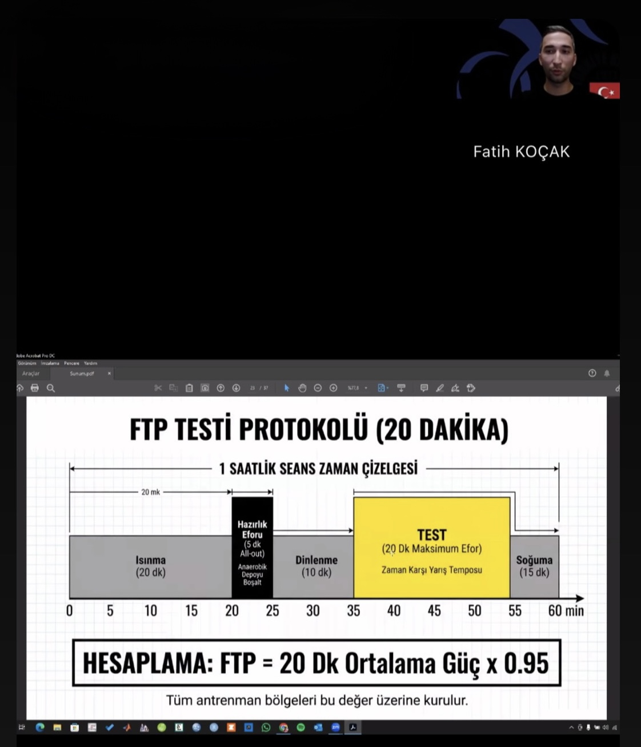
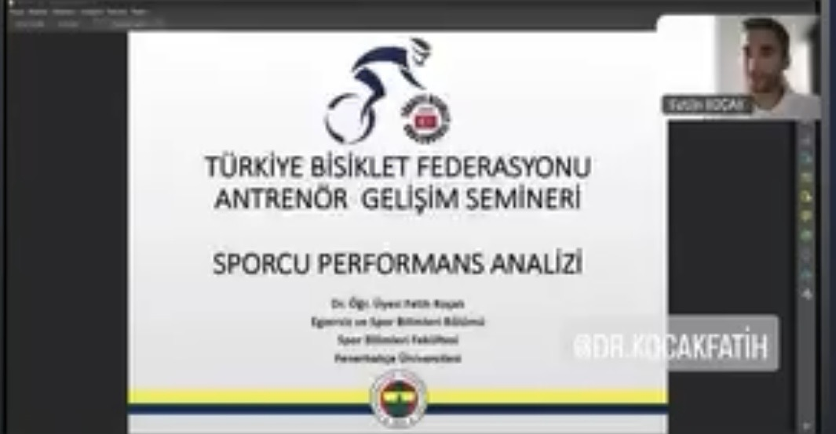

Slide 21
Stratejik Alan 4: YÖNETİM SİSTEMİ

Slide 22
Hedef 4.1.
Fakültenin mevcut yönetim ve karar verme süreçlerinin stratejik planla ilişkilendirerek iyi yönetişim ilkeleri (tutarlılık, sorumluluk, hesap verebilirlik, adillik, şeffaflık, katılımcılık, etkinlik ve hukuka bağlılık) çerçevesinde daha etkin ve görünür kılmak
4.1.1 Fakülte içerisinde ve diğer birimlerle birlikte iyi yönetişim kültürünün tüm paydaşlar tarafından benimsenmesi ve geliştirilmesini sağlamak
4.1.2 Tüm iç ve dış paydaşların karar verme süreçlerine sistematik bir biçimde dahil edilmesini sağlamak
FAALİYET | SAYI
BÖLÜM KURULU (İÇ PAYDAŞ) | 3
BÖLÜM DANIŞMA KURULU TOPLANTISI (DIŞ PAYDAŞ) | 1
AKADEMİK DANIŞMAN TOPLANTISI (İÇ PAYDAŞ) | 4
BÖLÜM ÖĞRENCİ TOPLANTISI (İÇ PAYDAŞ) | 1
ÖĞRETİM ELEMANI TOPLANTISI (İÇ PAYDAŞ) | 1
MEZUN TOPLANTISI (DIŞ PAYDAŞ) | 1
DİĞER DIŞ PAYDAŞ TOPLANTISI (İşbirliği yapılan kurumlar ve kuruluşlarla yapılan) | 0

Slide 23
2025-2026 AKADEMİK YILI HEDEFLER
Uluslararası veri tabanlarındaki yayınları artırmak.
Spor bilimleri alanındaki güncel gelişmeleri takip etmek ve bölümün görünürlüğünü artırmak amacıyla ulusal ve uluslararası kongrelere katılım göstermek.
Üniversite dışı (TÜBİTAK vb.) fon sağlayan kurumlara yönelik akademik araştırma projesi başvurularını artırmak.

